Slide 1
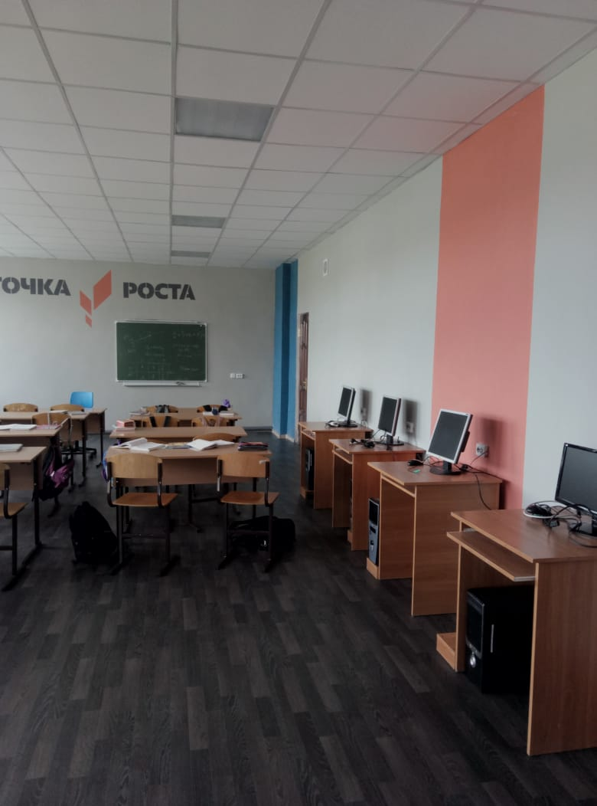
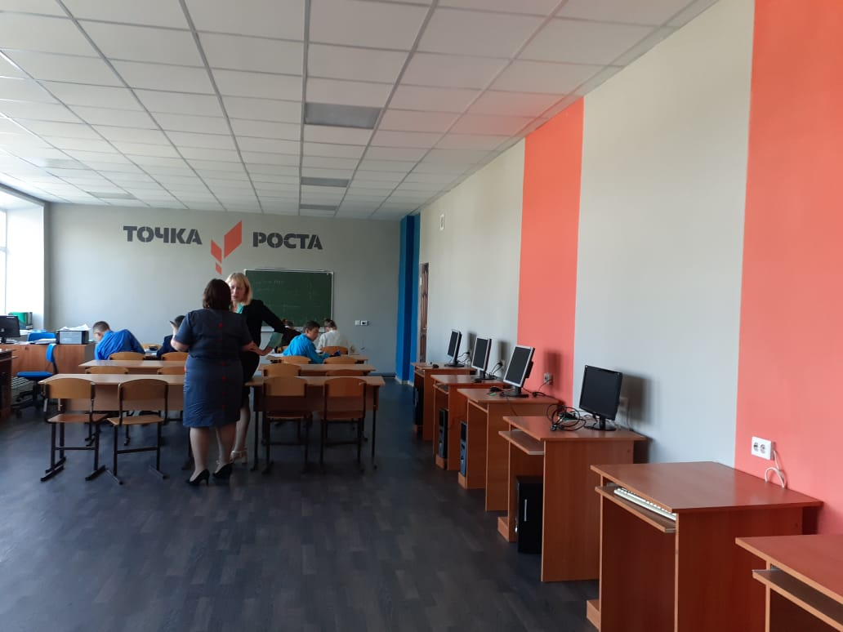
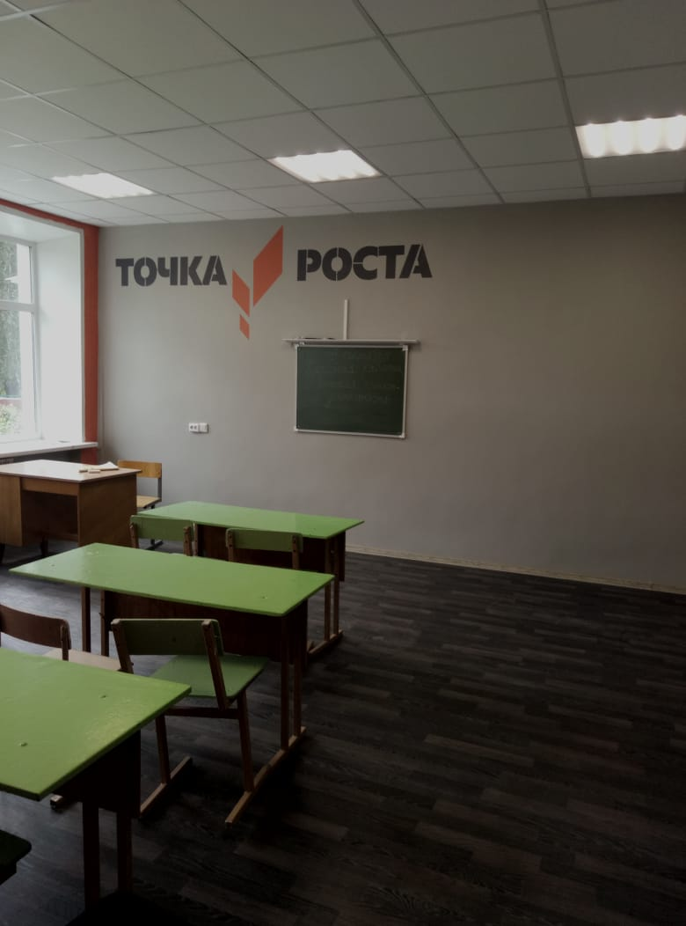
Национальный проект
«Образование»
«Современная школа»
Обновление материально- технической базы
МБОУ «Мокрокурналинская средняя общеобразовательная школа»
Было 06.09.2019
Стало 13.09.2019

Slide 2
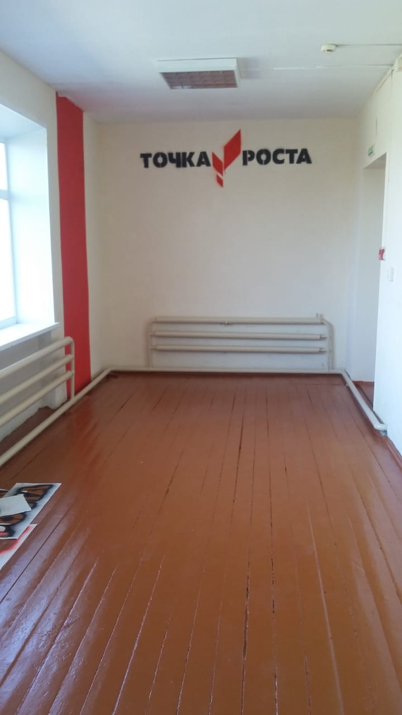
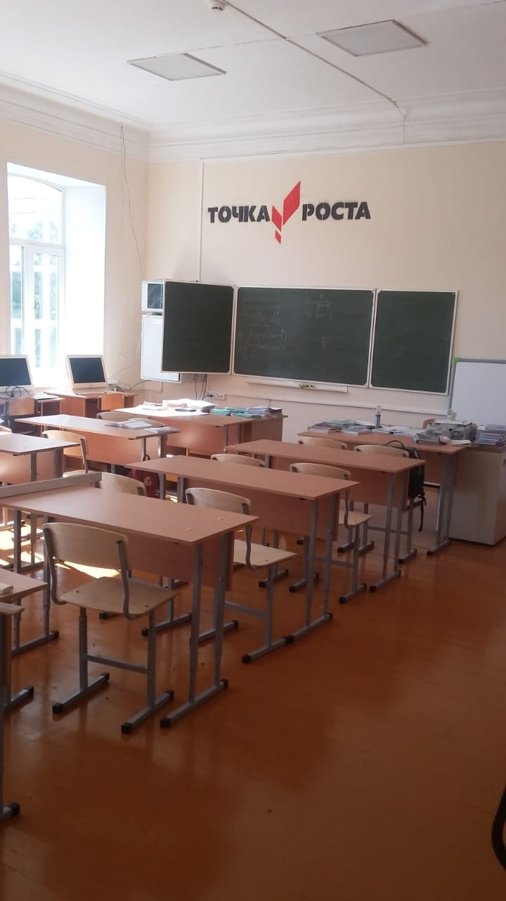
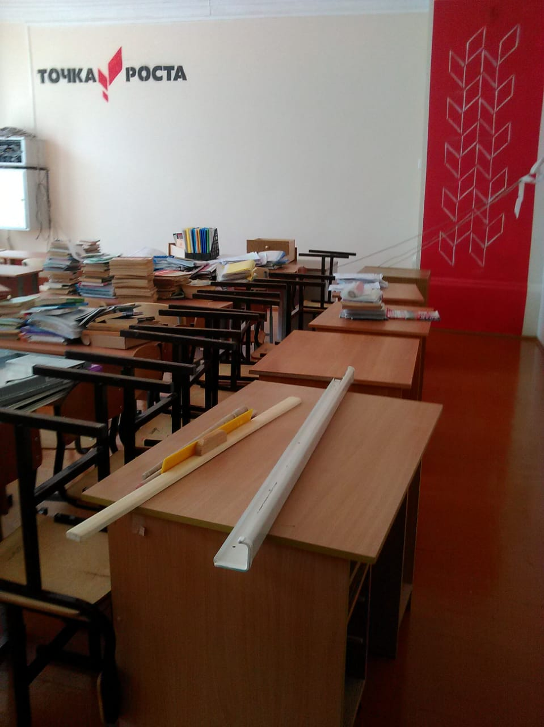
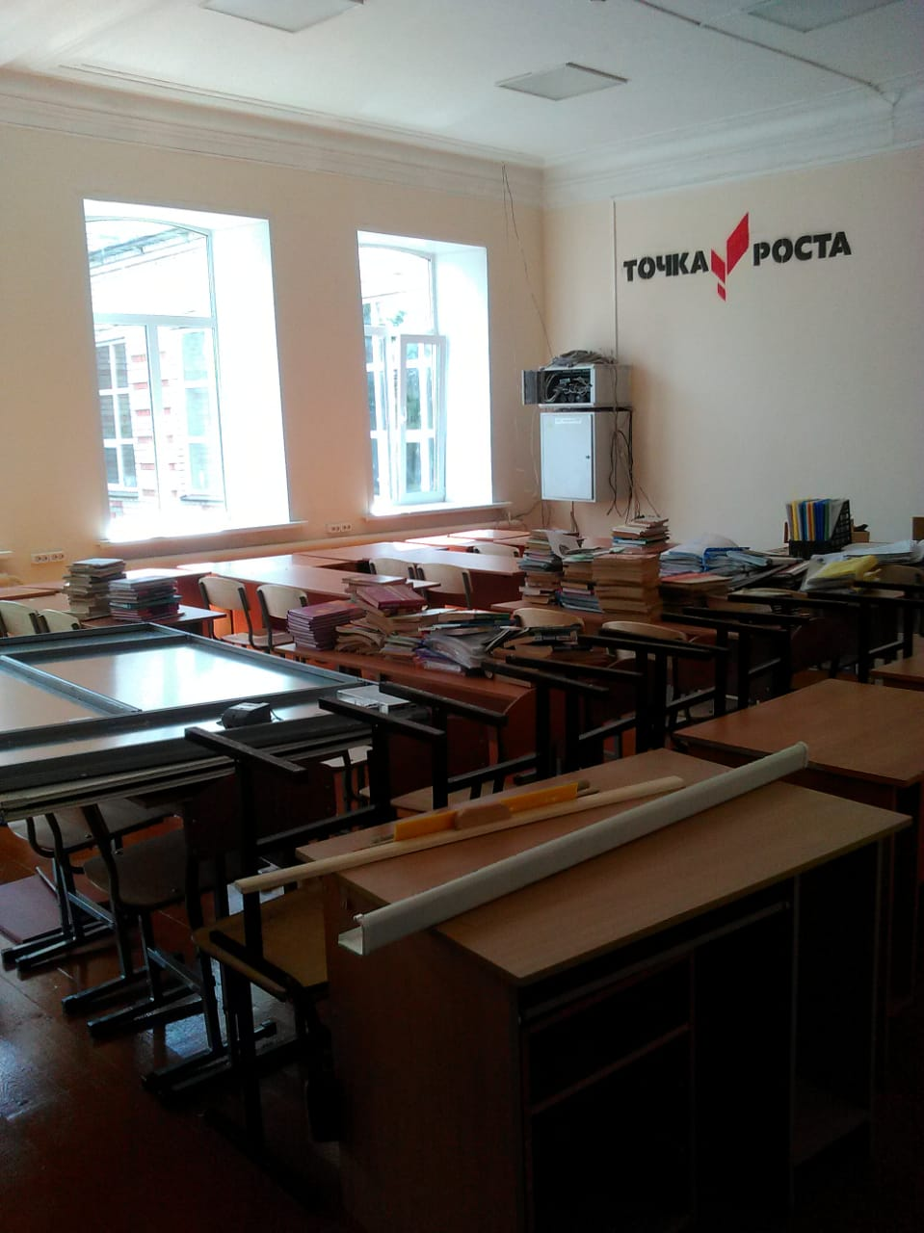
Национальный проект
«Образование»
«Современная школа»
Обновление материально- технической базы
МБОУ «Билярская средняя общеобразовательная школа»
Стало 13.09.2019
Было 06.09.2019

Slide 3
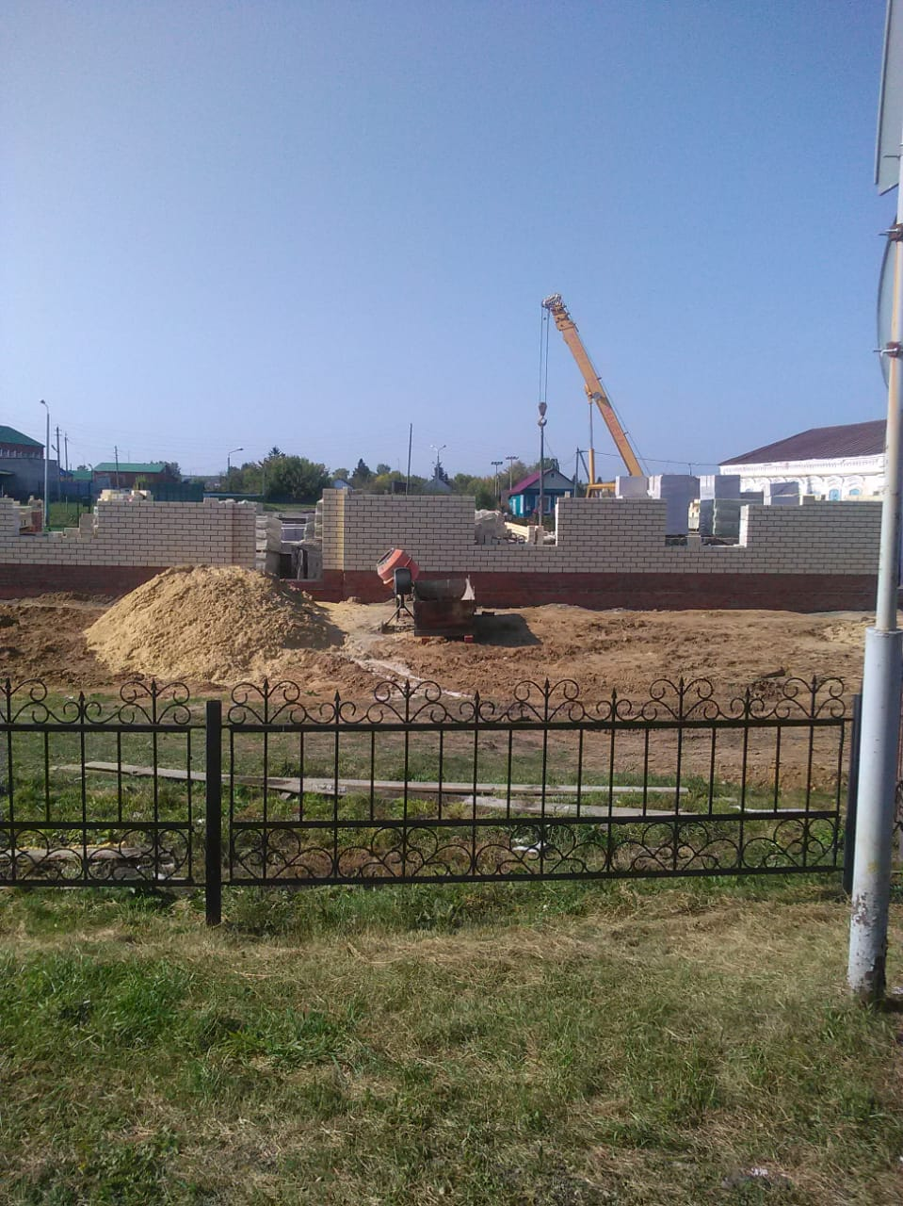
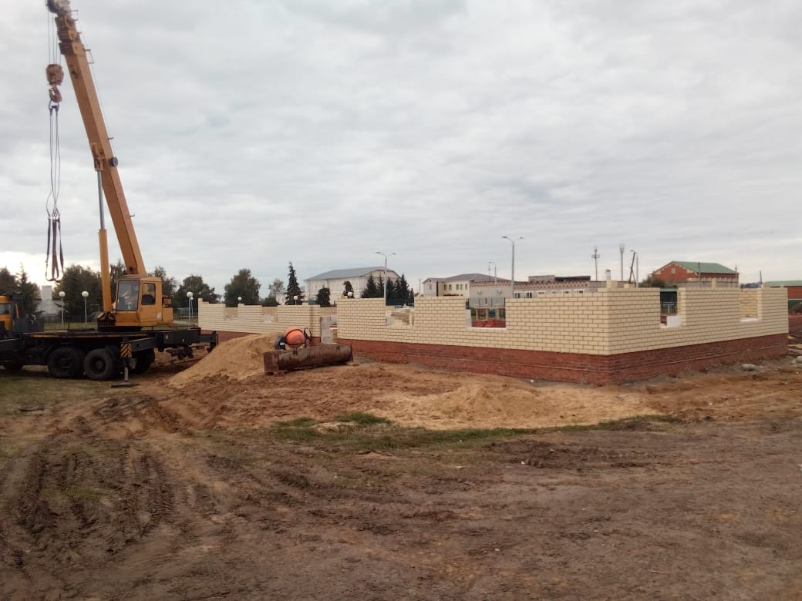
Национальный проект
«Культура/ Культурная среда»
Было 06.09.2019
Стало 13.09.2019
СДК в с. Билярск

Slide 4
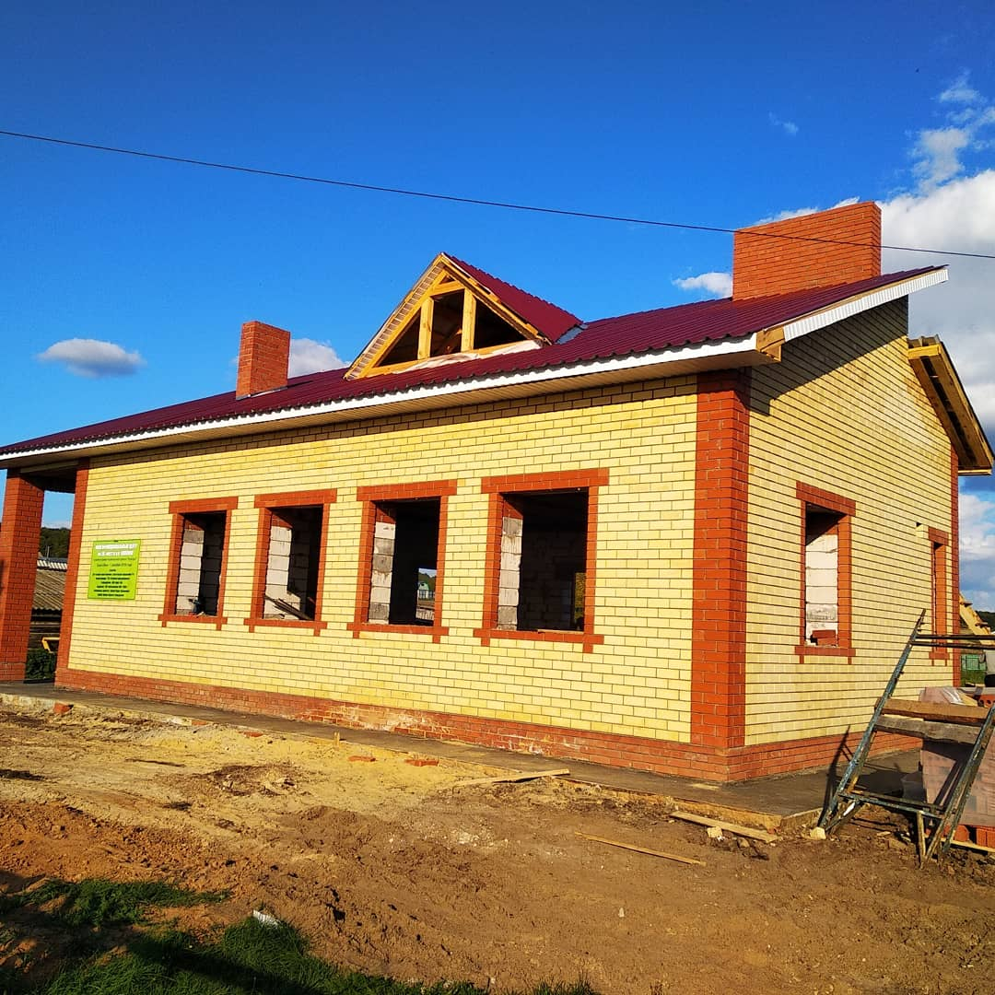
Национальный проект
«Культура/ Культурная среда»
СДК в с. Войкино
06.09- Сделана отмостка к зданию, карниз к кровле;
12.09- завезен цемент и песок на штукатурку

Slide 5
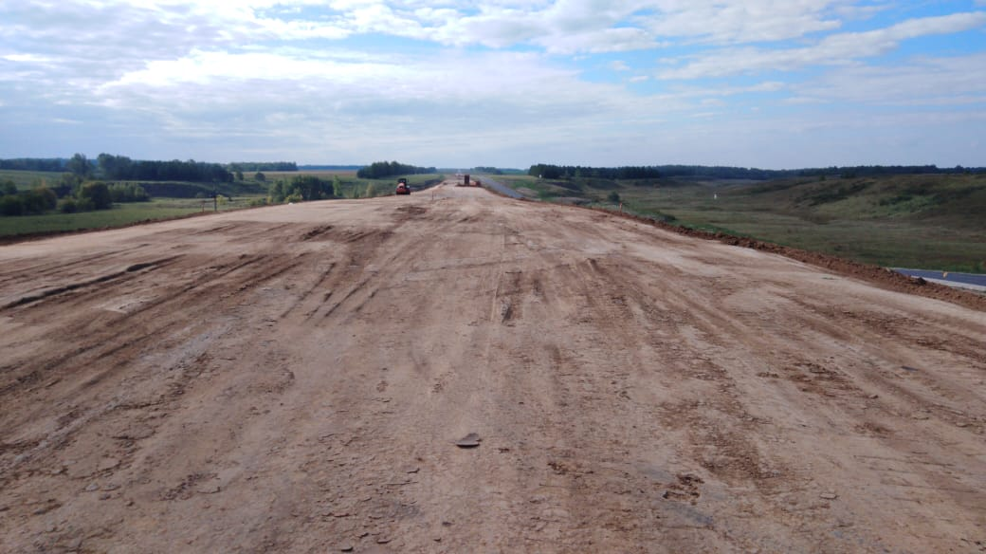
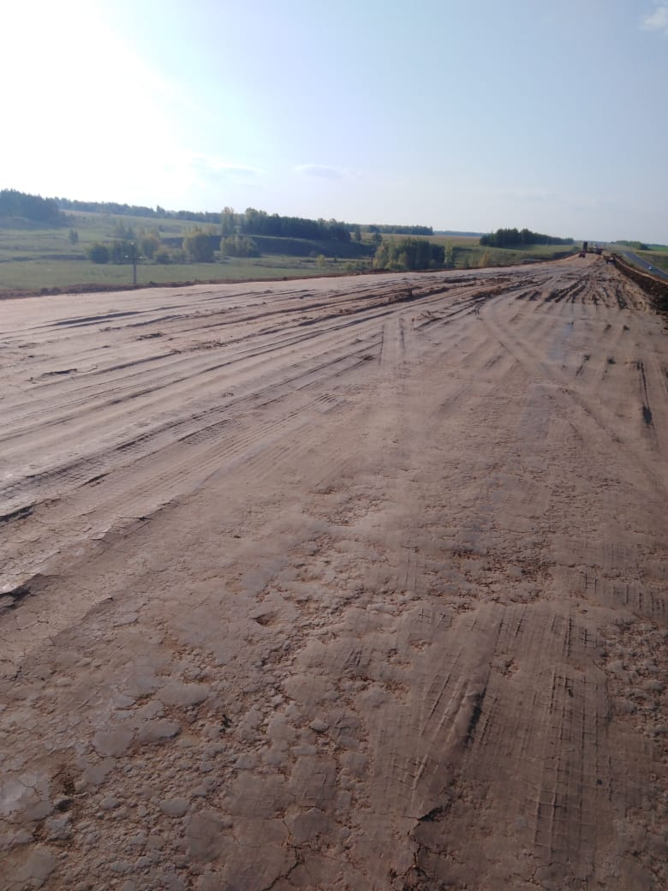
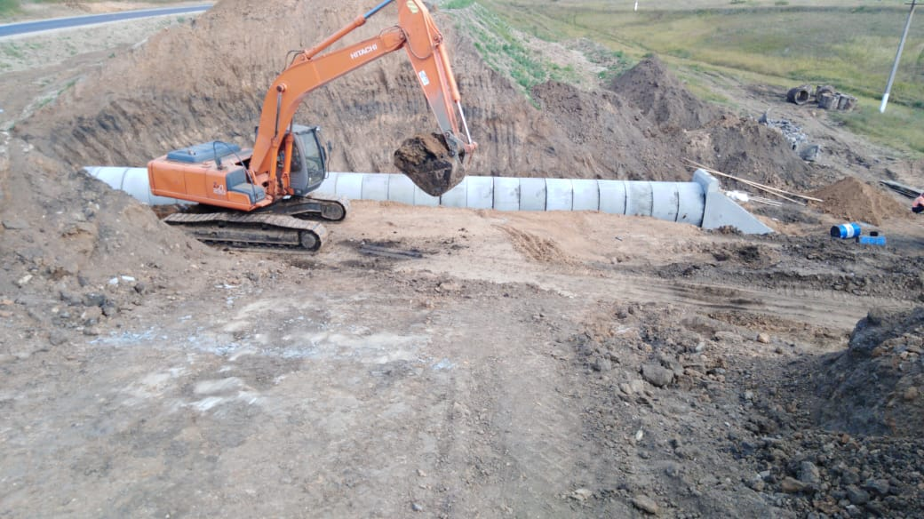
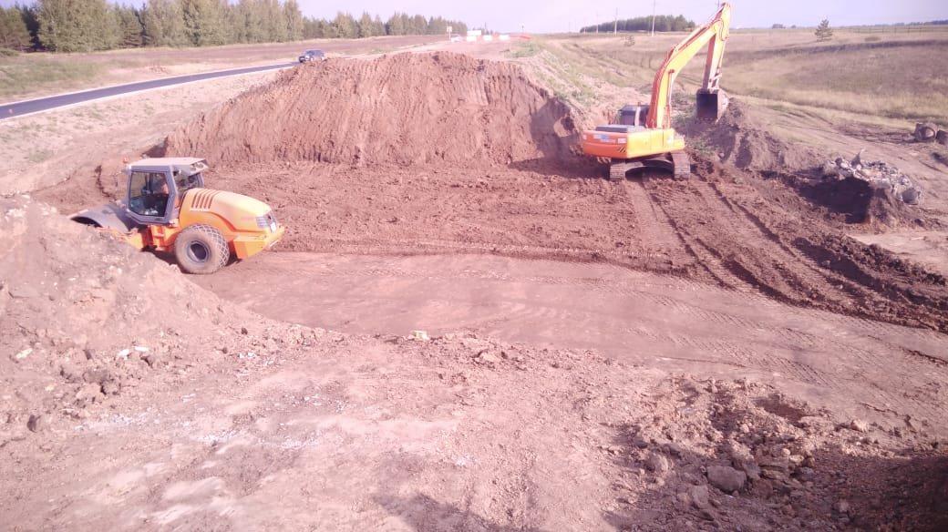
Национальный проект
«Безопасные и качественные дороги»
Ремонт автодорог на трассах: «Алексеевское –Высокий Колок» и «Муслюмкино-Билярск»
Было 06.09.2019
Стало 13.09.2019

Slide 6
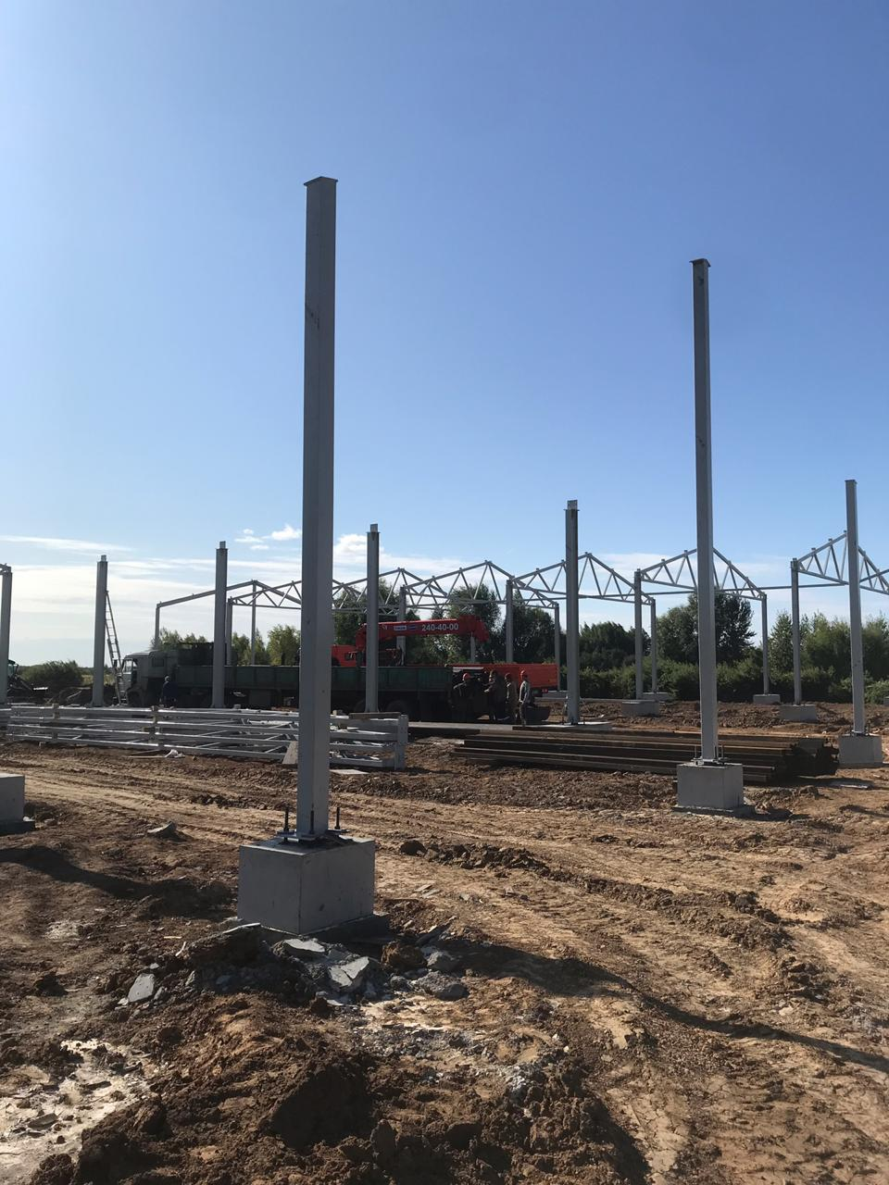
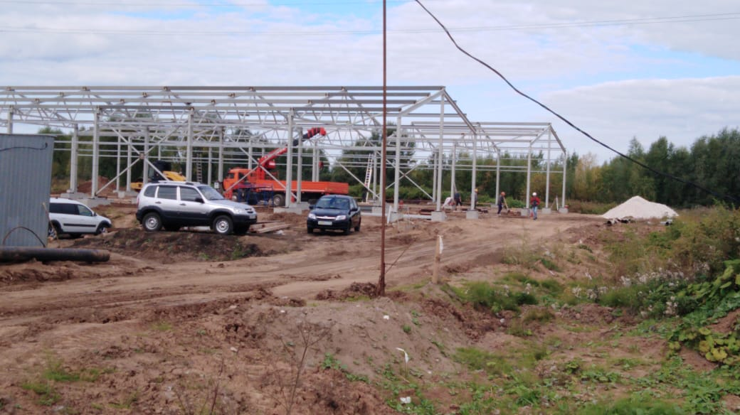
Национальный проект
«Экология»
Строительство очистных сооружений в п.г.т. Алексеевское
Было 06.09.2019
Стало 13.09.2019

